Slide 1
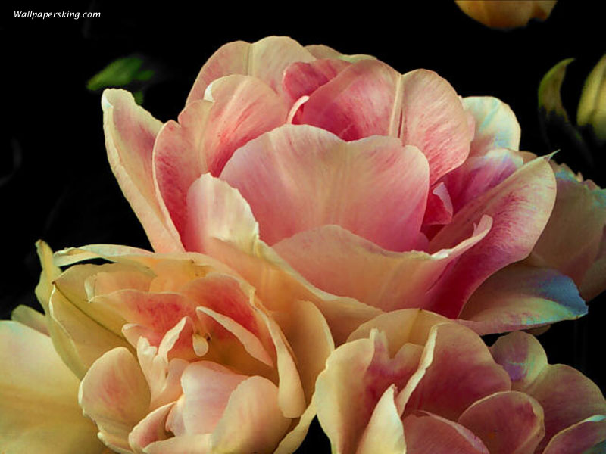
শুভেচ্ছা

Slide 2
পরিচিতি
মোহাম্মাদ মজিবুর রহমান
সিনিয়র শিক্ষক
বছিরননেছা উচ্চ বিদ্যালয়
সুখবাসপুর, মুন্সিগঞ্জ
শ্রেণী: নবম
বিষয়: কৃষি
অধ্যায় :প্রথম
পরিচ্ছেদ :সপ্তম

Slide 3
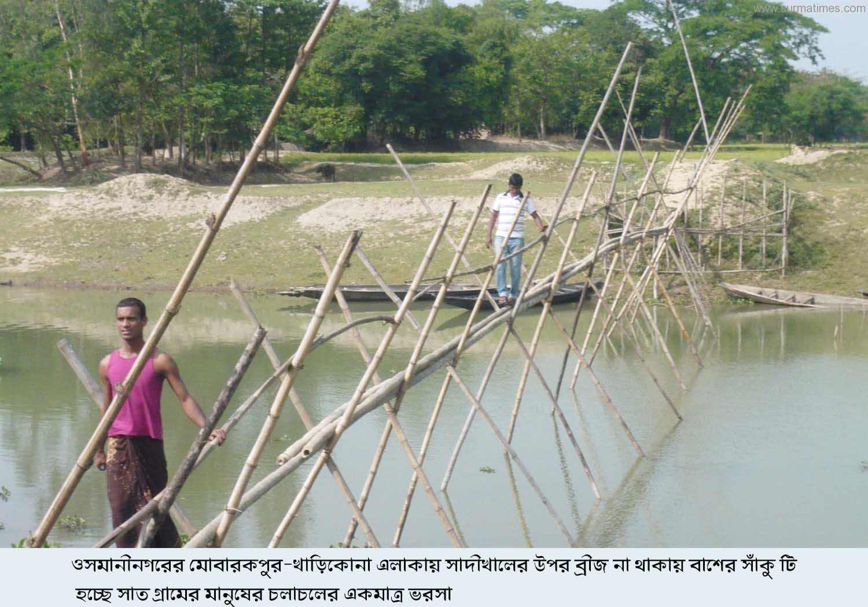
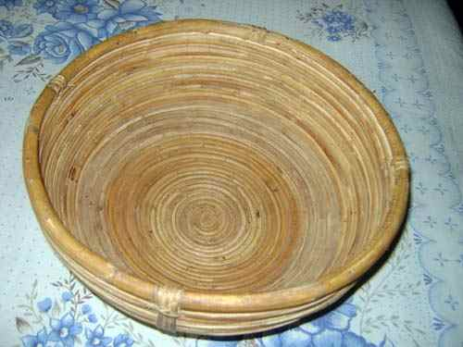
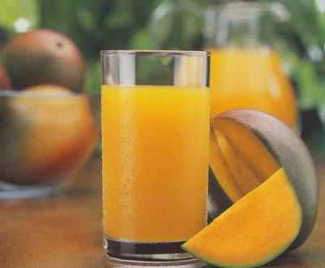
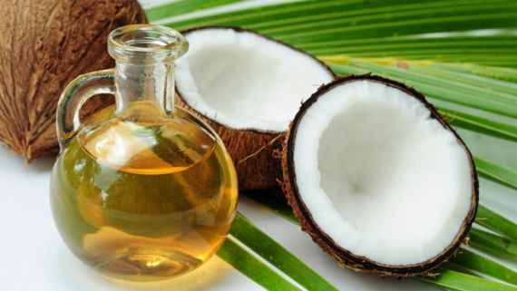
সাঁকো
থামা
নারিকেল তেল

Slide 4
পাঠ শিরোনাম:
শিল্পে ব্যবহৃত হয় এরুপ কৃষিজ দ্রব্যাদির বৈশিষ্ট্য, ব্যবহার এবং ব্যাবহারের সাথে আমরা পরিচিত হব।

Slide 5
শিখনফল:
এই পাঠ শেষে শিক্ষার্থীরা-
আমজাত খাদ্যসামগ্রী এবং এর ব্যবহার বলতে পারবে।
নারিকেলজাত দ্রব্য এবং এর ব্যবহার বলতে পার
বাঁশ এবং বাঁশজাত দ্রব্যাদির ব্যবহার বলতে পারবে
বেত এবং বেতের ব্যবহার বলতে পারবে

Slide 6
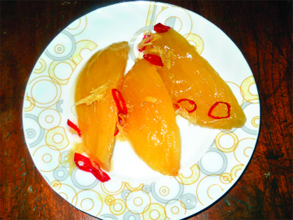
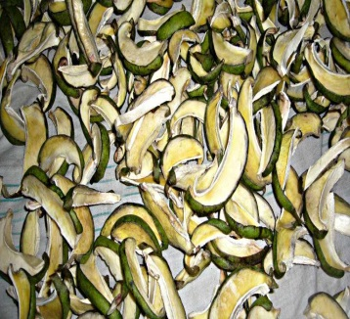
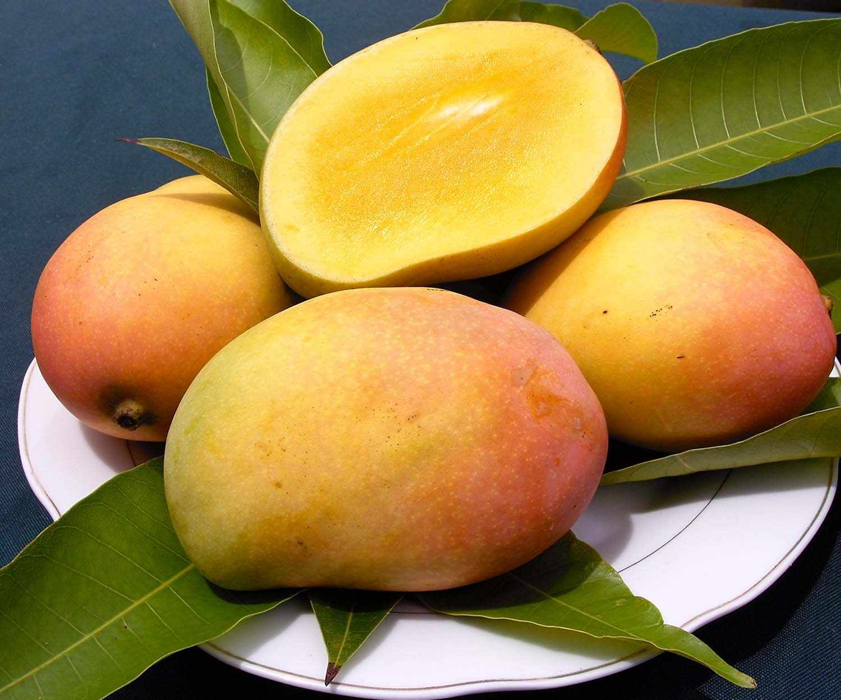
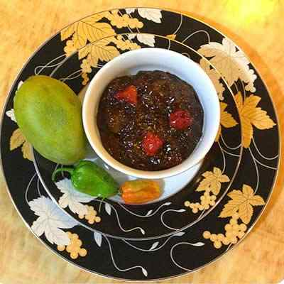
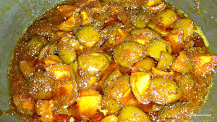
আমচুর
মোরব্বা
আম
আমের চাটনি
আমের আচার
আমের জুস

Slide 7
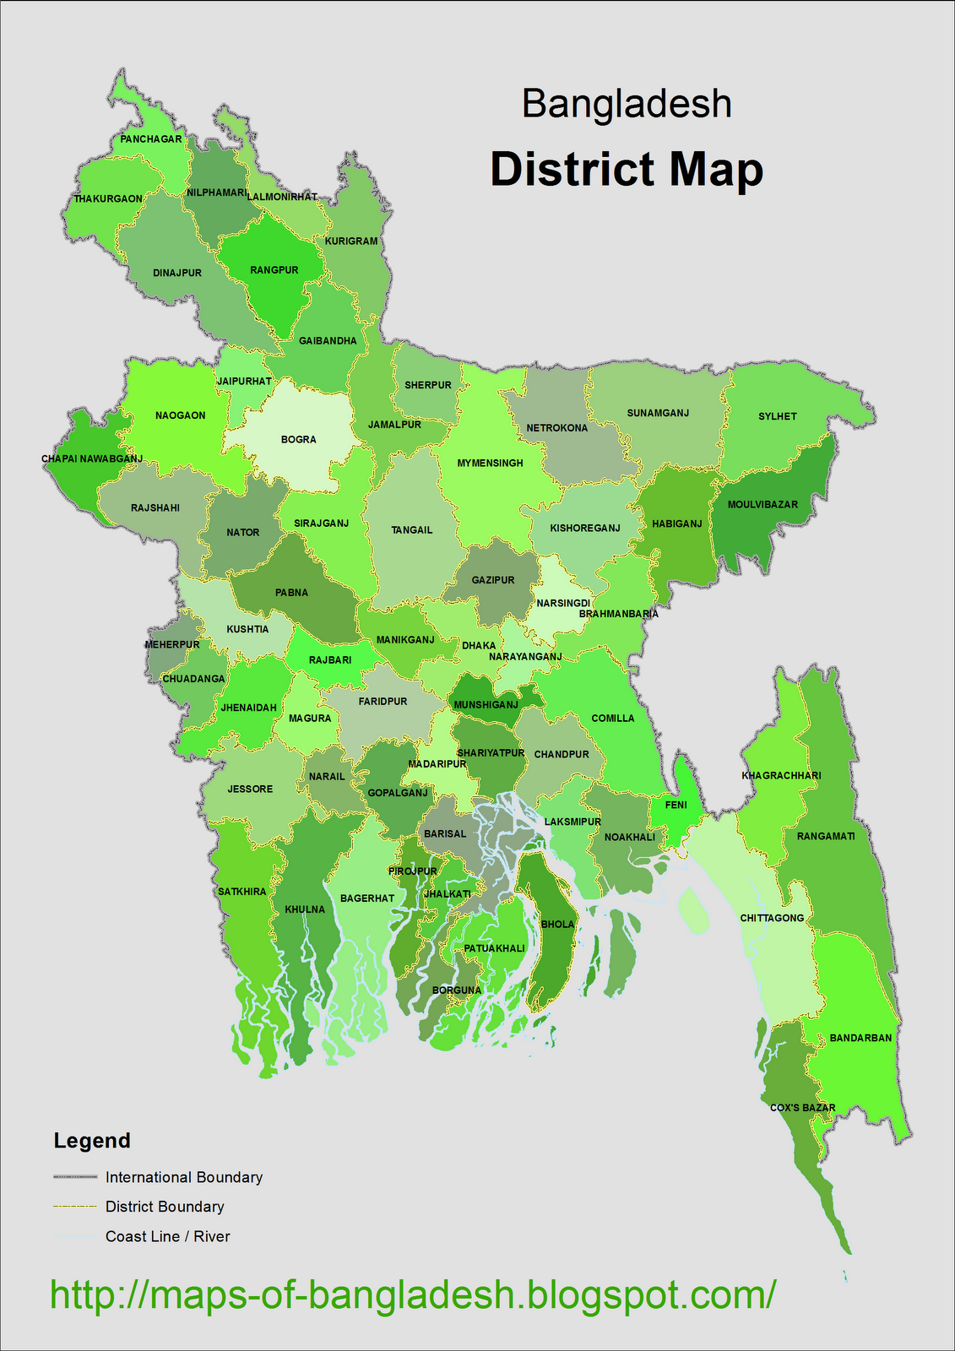
বাংলাদেশের আমের জেলা সমূহ

Slide 8
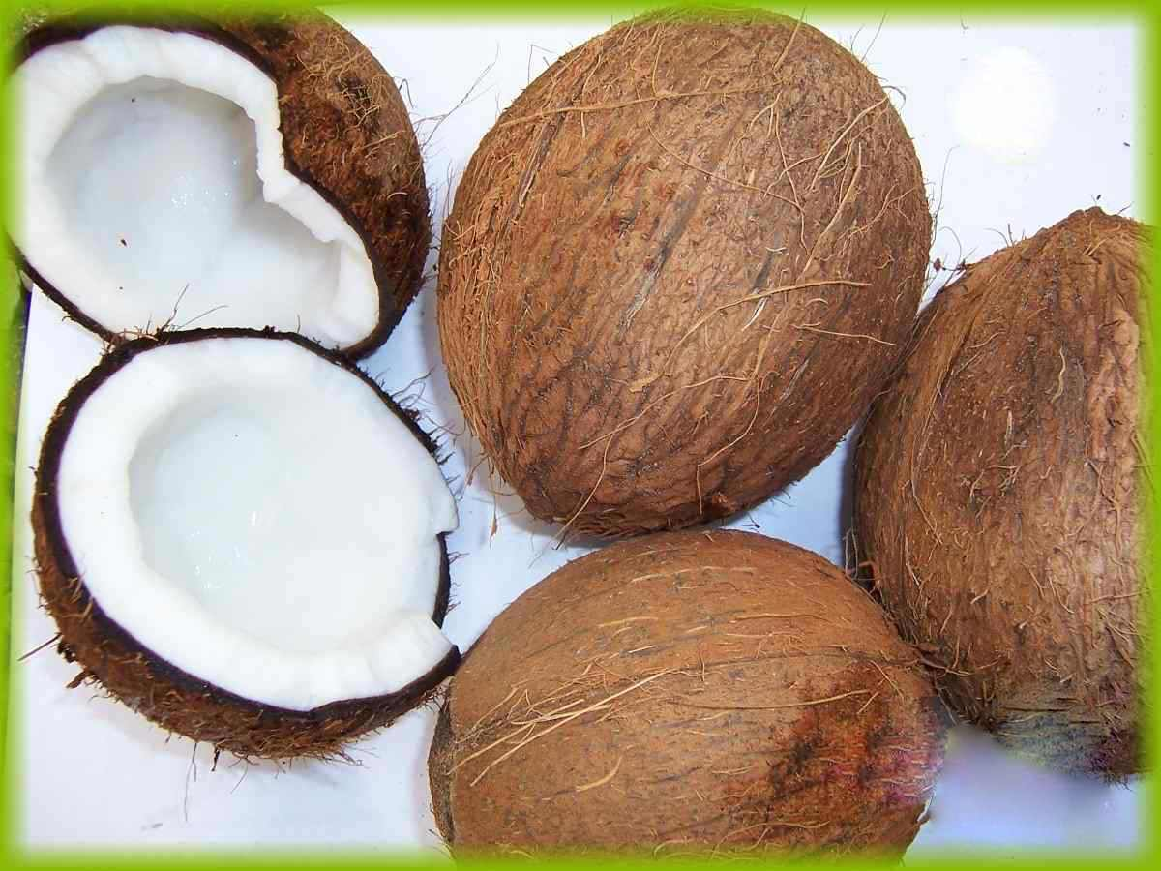
নারিকেল

Slide 9
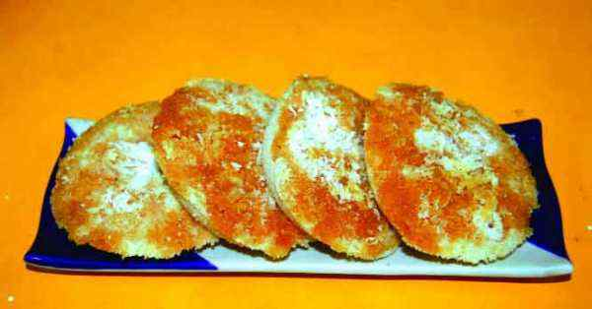
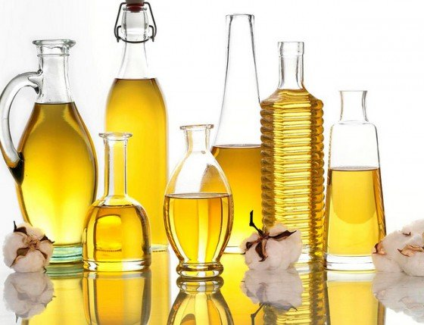
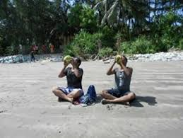
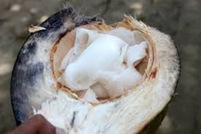
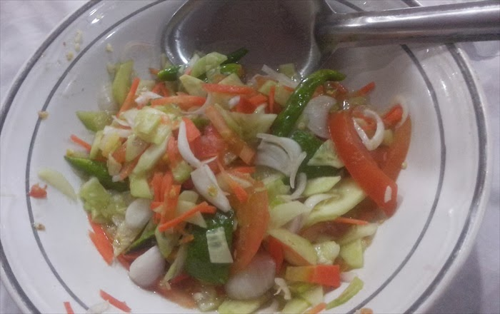
নারিকেলের বিভিন্ন প্রকার খাবার
নারিকেলের পিঠা
নারিকেলের খাবার তেল
ডাবের পানি
নারিকেলের মালাই
নারিকেলের তরকারী

Slide 10
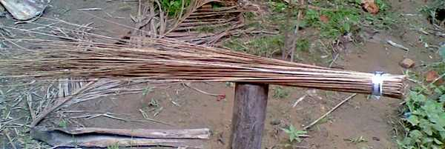
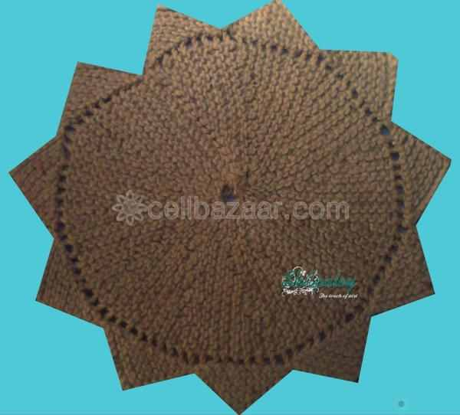
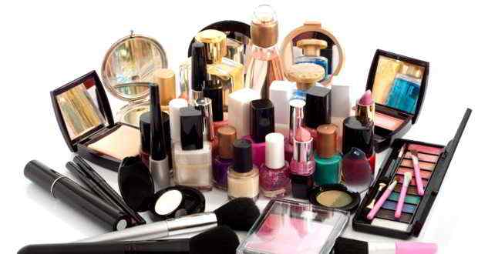
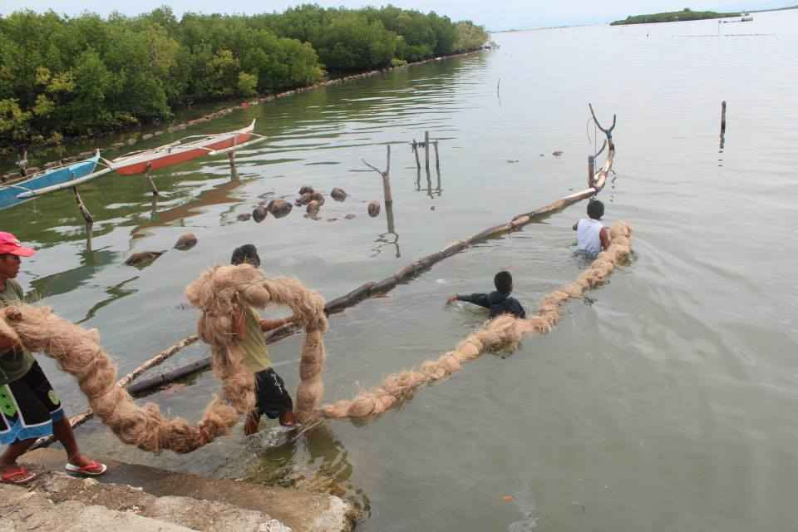
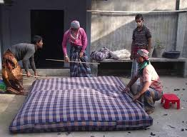
নারিকেলের অন্যান্য ব্যবহার
ঝাটা
চুলের তেল
পাপোশ
কসমেটিক্স
নারিকেলের ছোবড়ার রশি
নারিকেলের ছোবড়ার জাজিম

Slide 11
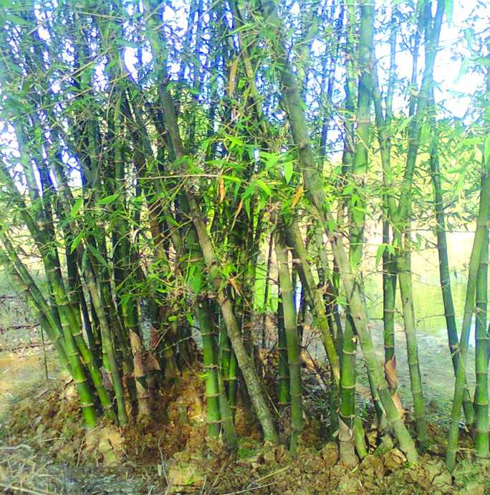
ঘাস
বাঁশ

Slide 12
বাঁশ শিল্পকে তিনটি শ্রেণীতে ভাগ করা হয়েছে :-
কাগজ শিল্পে
নির্মান শিল্পে
ক্ষুদ্র হস্ত শিল্প

Slide 13
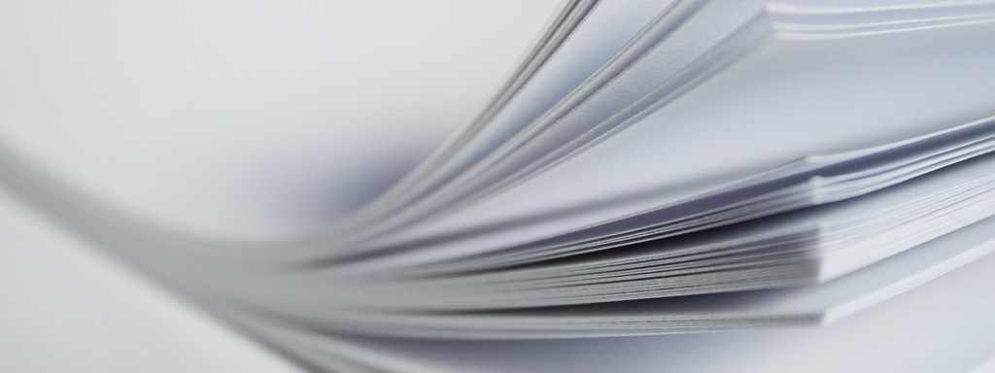
কাগজ শিল্পে
মূলিবাঁশ দিয়ে তৈরী কাগজ

Slide 14
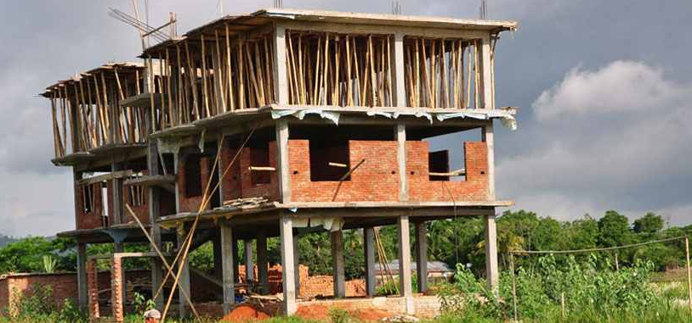
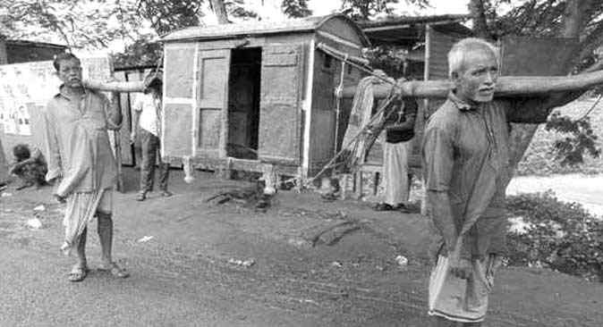
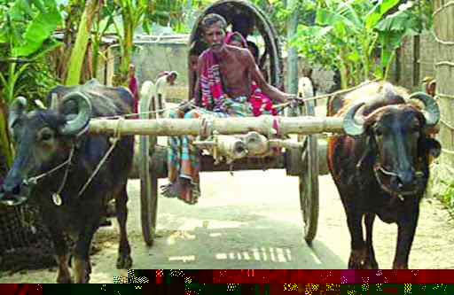
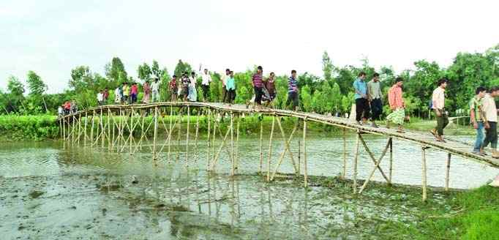
নির্মান শিল্পে বাশেঁর ব্যবহার
দালান কোঠা নির্মানে বাঁশ
বাশেঁর তৈরী পালকি
বাঁশের সাঁকো
বাশেঁর তৈরী গরুর গাড়ি

Slide 15
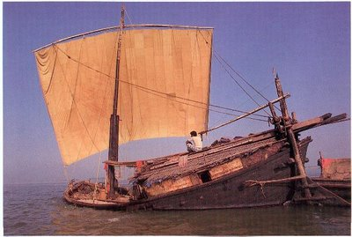
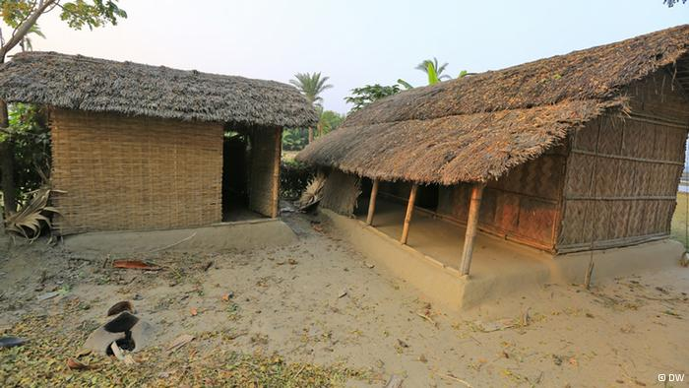
বাশেঁর তৈরী নোকা
বাঁশের খুটির ঘর

Slide 16
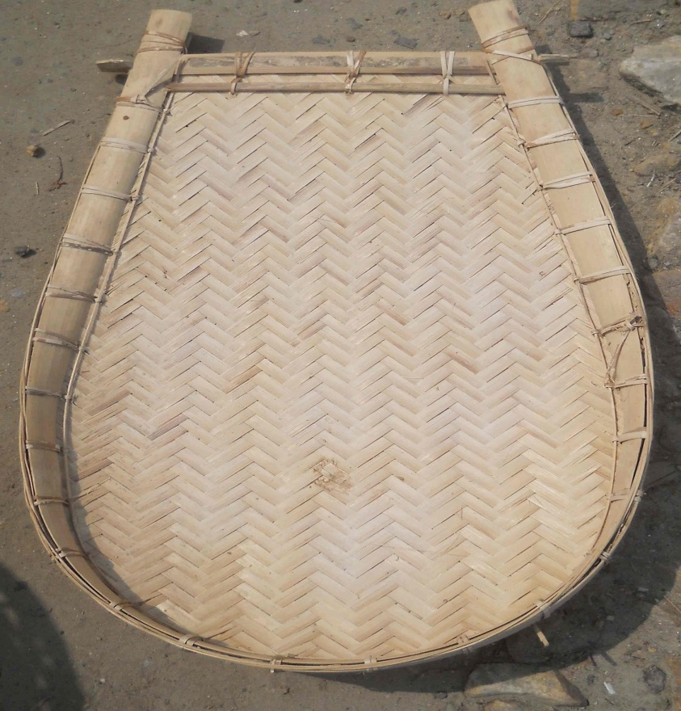
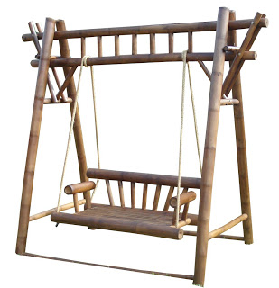
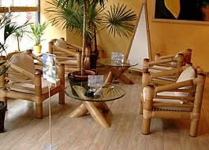
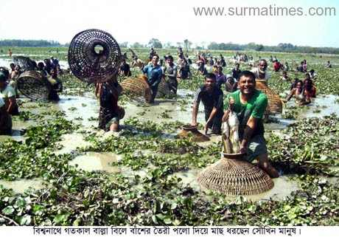
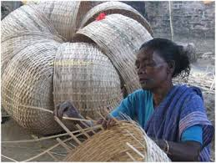
ক্ষুদ্র হস্ত শিল্পে বাশেঁর ব্যবহার
কুলা
বাশেঁর সোফা
বাঁশ দিয়ে তৈরী দোলনা
বাঁশ দিয়ে তৈরী টুকরি
পলো দিয়ে মাছ ধরছে

Slide 17
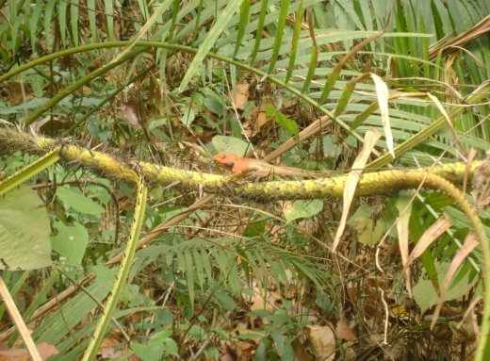
বেত গাছ
বেতজাত শিল্পকে চারটি শ্রেণীকে ভাগ করা হয়েছে:-
হালকা নির্মান শিল্পে
বুনন শিল্পে
ক্ষুদ্র হস্ত শিল্পে
মিশ্র শিল্পে

Slide 18
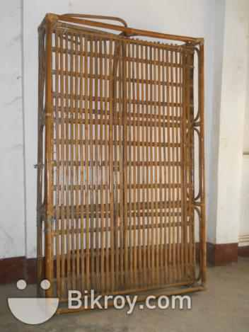
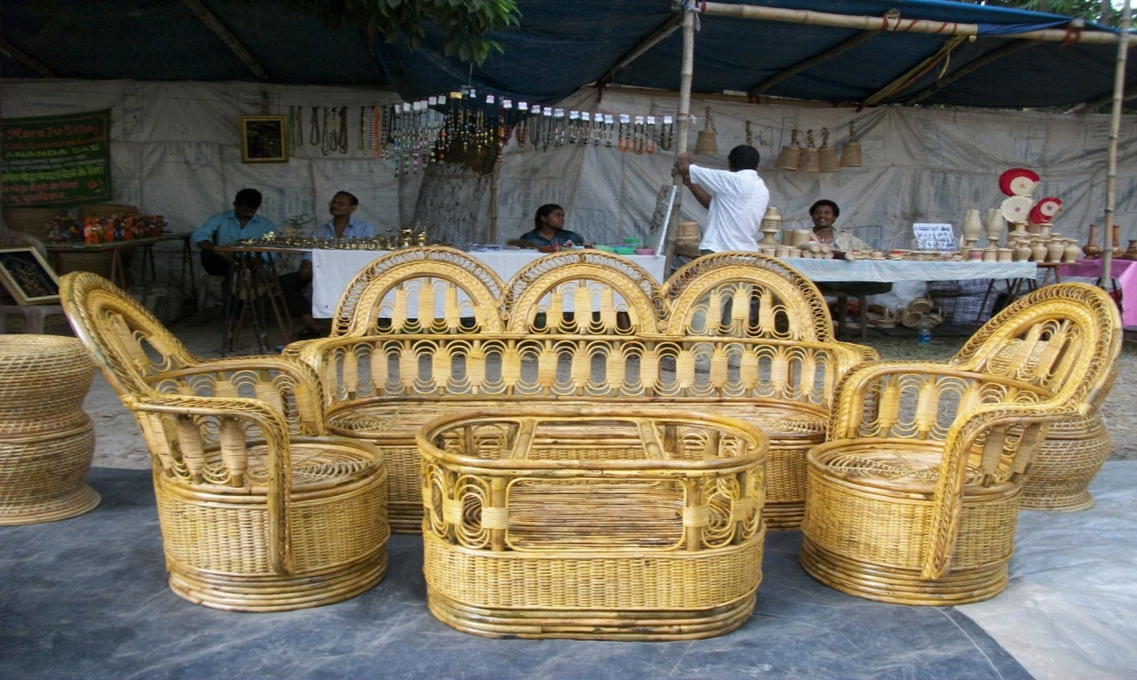
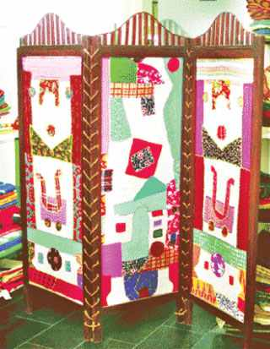
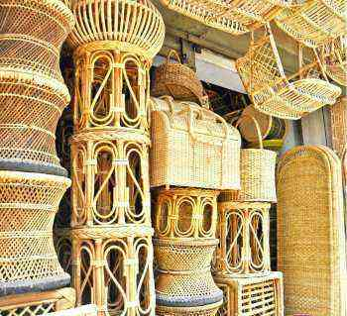
হালকা নির্মান শিল্পে বেতের ব্যবহার
বেতের তৈরী চেয়ার টেবিল
বেতের তৈরী খাট
বেতের তৈরী অন্যান্য জিনিস
বেতের তৈরী পার্টিসন

Slide 19
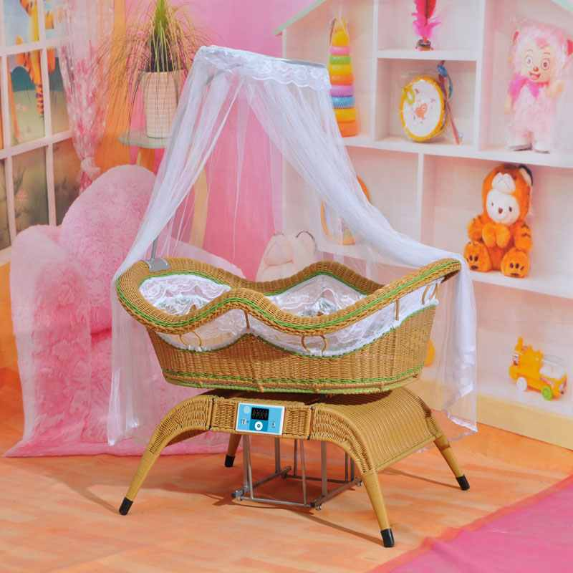
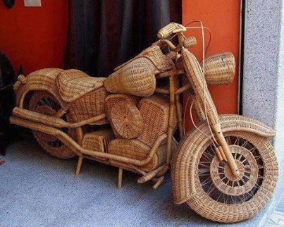
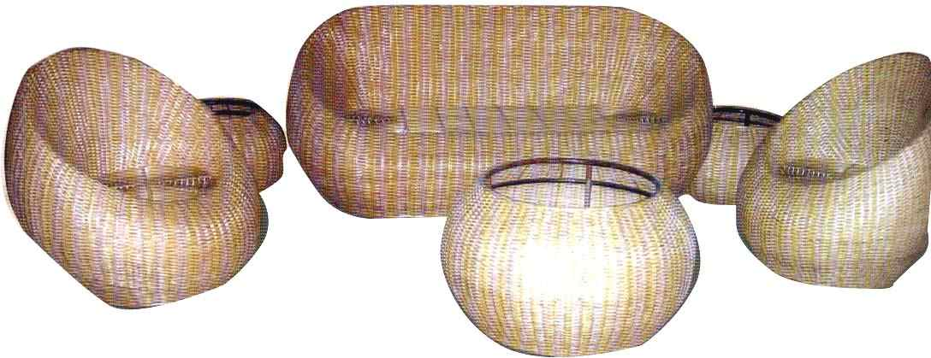
বুনন শিল্পে বেকর ব্যবহার
দোলনা
বেতের খেলনা
সোফা

Slide 20
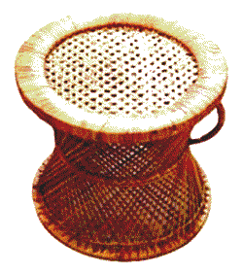
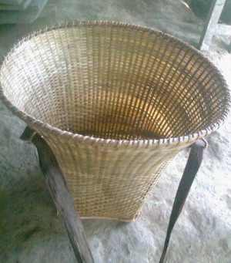
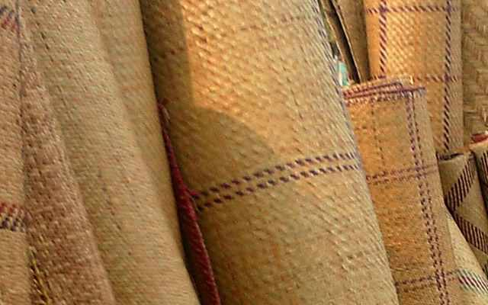
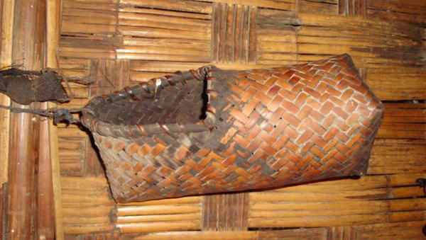
ক্ষুদ্র হস্ত শিল্পে বেতের ব্যবহার
মোড়া
থামা
ঝুড়ি
খুতি
বেতের তৈরী শীতল পাটি

Slide 21
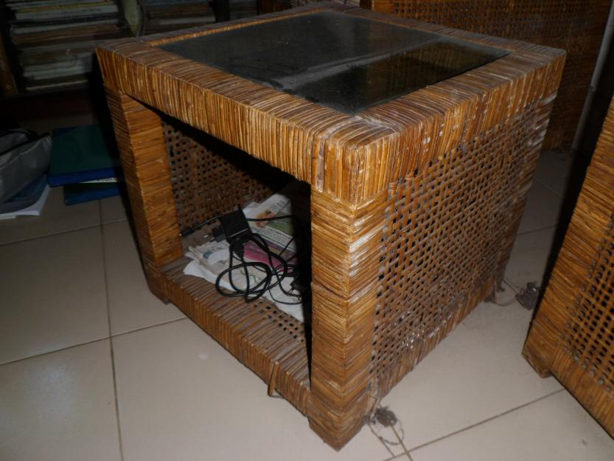
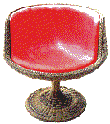
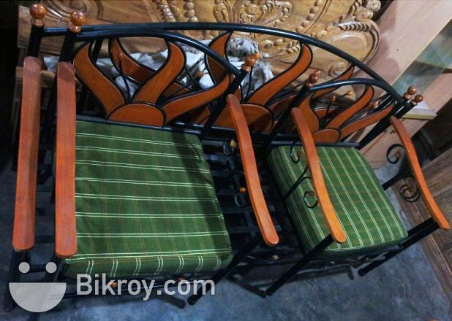
মিশ্র শিল্প
বেতের সাথে প্লাস্টিক
বেতের সাথে কাঠের মিশ্রণ
বেতের সাথে স্টিল
বেতের সাথে কাঠের মিশ্রণ

Slide 22
দলগত কাজ
নারিকেলের ছোবড়া দিয়ে আর কী কী তৈরী করা যায় ?
আম দিয়ে তৈরী কোন কোন খাবার তোমাদের ভাল লাগে ? তার একটি তালিকা তৈরী কর
তোমাদের স্কুলে বাঁশ কোথায় কোথায় ব্যবহার হয়েছে তার একটি তালিকা তেরী কর ।
তোমাদের বাড়িতে বেতের তৈরী কী কী জিনিস আছে তার একটি তালিকা তৈরী কর ।

Slide 23
মূল্যায়ন
আর্টেজীয় কূপ কি দিয়ে তৈরী ?
২. ফ্লেকবোর্ড ঢেউটিন কি দিয়ে তৈরী ?
৩. বেত কোন জাতীয় উদ্ভিদ ?
৫. বাংলাদেশের কোন ফলকে ফলের রাজা বলা হয় ?

Slide 24
বাড়ির কাজ
নারিকেলের ছোবড়া , বাঁশ অথবা বেত দিয়ে যে কোন একটি করে দ্রব্য তেরী করে নিয়ে আসবে ।

Slide 25
ধন্যবাদ সকলকে

